Slide 1
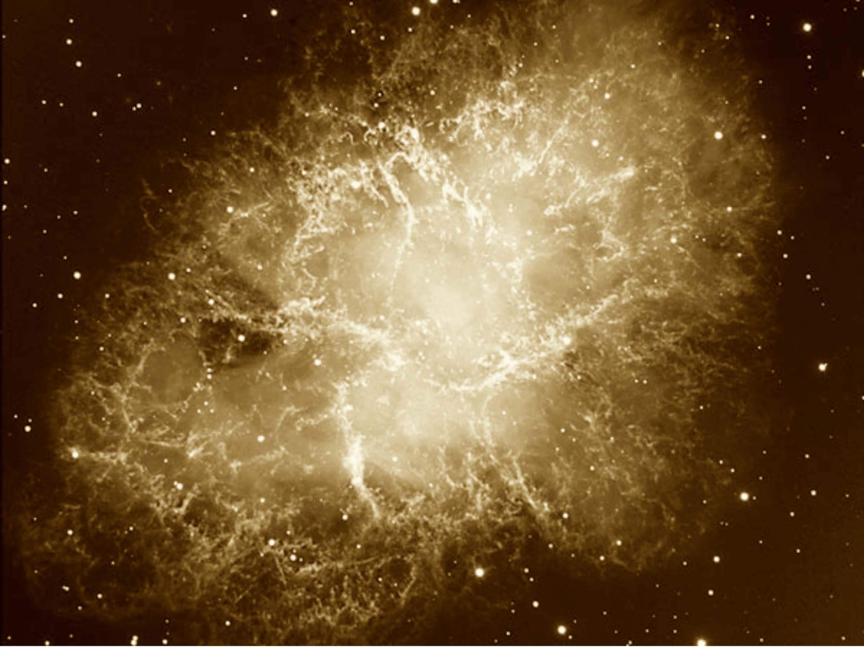
第3章 原材料
恒星の元素合成
かに星雲．超新星の名残
Notes:
図3―0：かに星雲．地球から6,500 光年のおうし座にある超新星の名残．この星雲は，1054年に中国人とアラブ人の天文学者が記録した超新星爆発に始まり，膨張しつづけている．膨張速度は1,500 km/s，現在の星雲の直径は11 光年．私たちの太陽系の海王星までの大きさ（約0.001 光年）は，この写真ではごく小さな点に過ぎない．超新星爆発の歴史記録と関連づけられたのは，この星雲が初めてである．

Slide 2
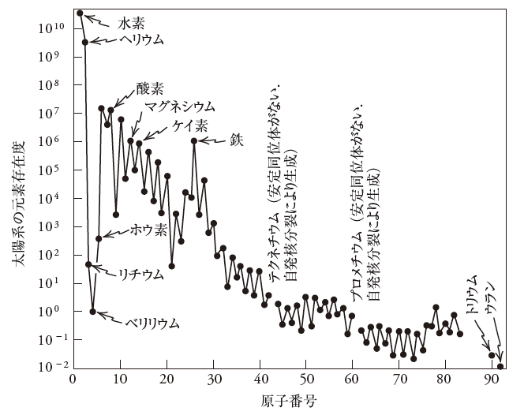
宇宙の元素存在度
Notes:
図3―1：私たちの太陽系における元素の相対存在度．存在度の範囲は13 桁以上であるので，対数目盛で表されている．各元素の存在度は，100 万（106）個のケイ素原子あたりの原子数として表される．テクネチウムとプロメチウムの位置には放射性同位体のみが存在し，そのため太陽のような低温の恒星では空席となる．

Slide 3
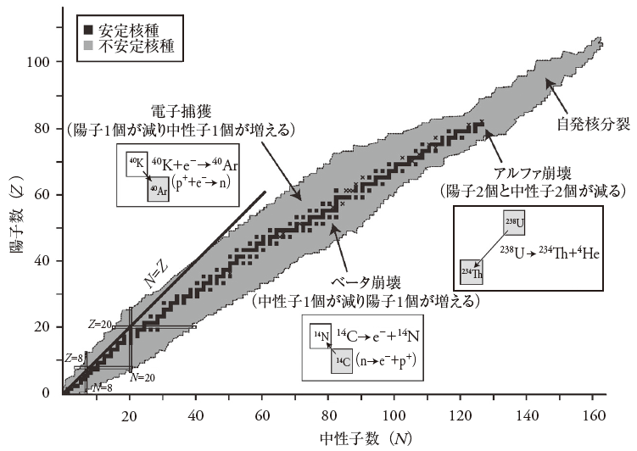
核図表
Notes:
図3―2：核図表．安定核種（安定の帯）は，黒色の四角で示されている．さまざまな半減期で崩壊して安定の帯に戻る放射性核種は，灰色の領域で表されている．非常に重い核種は分裂により崩壊し，小さな核種に自発的に分かれる．重い核種はアルファ崩壊を起こし，2 つの陽子と2 つの中性子を含むヘリウム原子核を放出する．中性子に富む核種は，ベータ崩壊を起こし，中性子が陽子に変換されるが，原子核の核子数は変わらない．陽子に富む核種は，電子捕獲により崩壊し，陽子と電子を中性子に変換する．N＝Z の直線は，低質量数領域では，安定核種の中性子と陽子の数が等しいことを示す．高質量数領域では，中性子が多くなる．

Slide 4
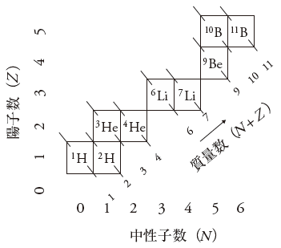
ビッグバンの間の元素合成
宇宙の第1日の終わりには，水素原子とヘリウム原子が10:1の比で生じた
  この比は若い恒星の比と等しい．ビッグバンの証拠のひとつ
質量数5と8の安定核種は存在しないので，リチウム，ベリリウム，ホウ素はごくわずかしかつくられなかった
Notes:
図3―4：核図表の左下部分．核子数1 から11 の範囲の安定核種．中性子と陽子の数の和が5および8 には，安定核種はまったく存在しないことに注意．これらの2 つの間隙が，ビッグバンの間に元素合成がヘリウムを越えて有意に進行することを妨げた．

Slide 5
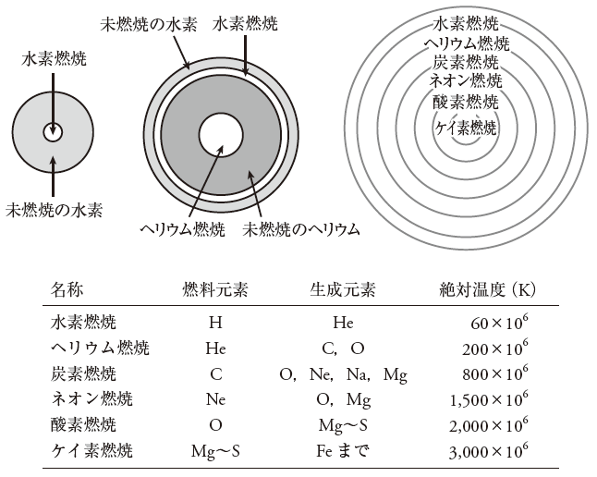
恒星内元素合成
ビッグバンから数十億年後，銀河に恒星が生まれ，その内部で核融合が起こり，元素が合成された
アルファ粒子核種（C, O, Ne, Mg, Si, S, Ar, Ca）が多くつくられた．最も重い核種は⁵⁶Fe
Notes:
図3―5：段階的に熱くなる核の火を有する3 つの恒星．左の恒星は，太陽のようにコアで水素を燃焼し，ヘリウムを生ずる．コアは，未燃焼の燃料に包まれている．中央の恒星は，コアでヘリウムを燃焼し，炭素と酸素を生ずる．このコアは，未燃焼のヘリウム層に包まれている．その外側の層では，水素が燃焼され，ヘリウムが生じる．最外層には，未燃焼の水素の層がある．右の恒星は，多層の火を持っており，中心ではケイ素燃焼により56Fe がつくられる．段階的に燃料に点火するために必要なおよその温度も示してある．

Slide 6
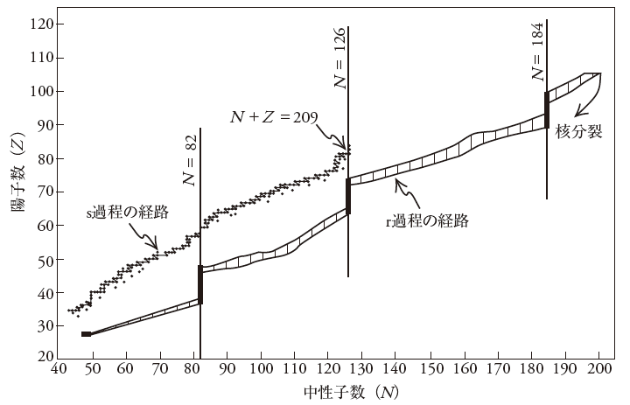
中性子捕獲による元素合成
r過程：超新星爆発の際に起こる急速な中性子照射とその後のベータ崩壊
S過程：巨大な恒星の内部で起こる中性子捕獲とベータ崩壊
Notes:
図3-6: 鉄よりも重い元素は，中性子捕獲によってつくられる．2つのまったく異なる過程がこの合成に寄与する．ひとつはs過程で，制御されたかたちで進行する．中性子の衝突は，間隔をおいて起こり，核種がベータ崩壊により安定核種に変化する時間がある．したがって，元素の構築経路は，図3-2の安定の帯に沿う．r過程（速い過程）は，超新星爆発の間に起こる．核種は，ひとつの中性子を吸収するやいなや，次の中性子に衝突される．衝突の間には，放射性崩壊は起こらない．その代わりに，核種が中性子過剰になりそれ以上中性子を吸収できなくなったとき，放射性崩壊が起こる．その経路は，鉛直線の付いた帯で示されている．

Slide 7
超新星爆発による元素の散布
太陽はすべての元素を含むので，宇宙で最初に形成された恒星ではない
恒星の元素合成の理論は，確立された事実であり，理論評価で10点満点
Notes:
図3-9: 超新星爆発の証拠．超新星爆発の前（左上）と後（左下）に撮られた写真．右は，1985年と2007年の超新星のクローズアップ写真．雲の急速な膨張を示している．

